Slide 1

Název školy: Základní škola Dobříč,
okres Plzeň - sever, příspěvková organizace
Autor: Mgr. Eva Procházková
Název: VY_32_INOVACE_21_Příroda u nás doma
Téma: Příroda u nás doma
Číslo projektu: CZ.1.07/1.4.00/21.2649

Slide 2
Anotace
Materiál je určený pro žáky 4. ročníku, pro výuku přírodovědy.
Prezentace na interaktivní tabuli.
První část prezentace je určena k výkladu nového učiva a pro společnou práci s učitelem, závěrečná část slouží k samostatné práci jako pracovní list.
Pomůcky: interaktivní pero, fixy na interaktivní
tabuli
Inovace: interaktivní způsob učení
Metodické pokyny: Žáci na základě vhodně zvolených otázek společně s učitelem vyvozují nové poznatky, skládají slova, vpisují slova, dokreslují vhodné obrázky.

Slide 3
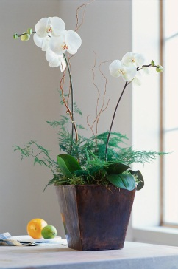
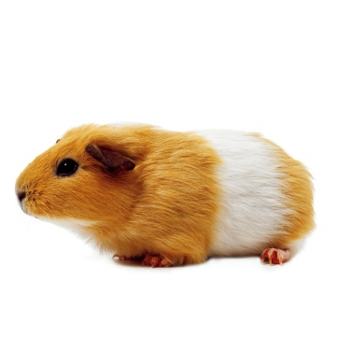
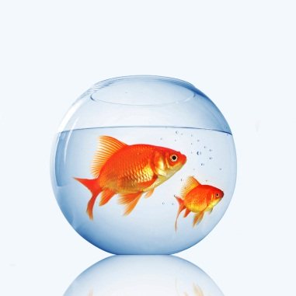
PŘÍRODA U NÁS DOMA
Proč mnoho lidí potřebuje kolem sebe alespoň kousek živé přírody?
Někteří lidé mají tak silný vztah k přírodě, že chtějí mít alespoň část stále kolem sebe.
Čím se nejčastěji lidé v bytě obklopují?
Lidé pěstují pokojové rostliny a chovají různé druhy drobných zvířat.
Notes:
Žáci odpovídají na zvolené otázky a společně s učitelem vyvozují nové poznatky.

Slide 4

Pěstování pokojových rostlin
Rostliny v bytě jsou svým vzhledem přirozenou a krásnou ozdobou.
Rostliny je třeba : VALATÉZ …………………………
SITOR ….............................
TIHJON …………………………
VOSAPŘEZAT …………………………
Znám tyto pokojové rostliny: ……………………………………………..
…………………………………………………………………………………………..
…………………………………………………………………………………………..
Notes:
Žáci skládají slova a zapisují názvy pokojových rostlin, které znají. Opakují si a rozšiřují poznatky o pokojových rostlinách.

Slide 5
Chov drobných zvířat
Mezi nejrůznější drobná domácí zvířata patří: ………………………..
………………………………………………………………………………………………..………………………………………………………………………………………………
……………………………………………………………………………………………….
Péče o zvířata je náročnější / méně náročná než péče
o rostliny.
Zvířata chováme v akváriích, teráriích, klecích či voliérách.
Dokážeš tyto pojmy vysvětlit?
Je tento obrázek v pořádku?
Není, protože některé pokojové rostliny jsou jedovaté. Kočka
by se okusováním rostliny mohla otrávit.
Notes:
Žáci vpisují jména domácích zvířat. Další poznámky slouží k zamyšlení a diskuzi žáků.

Slide 6
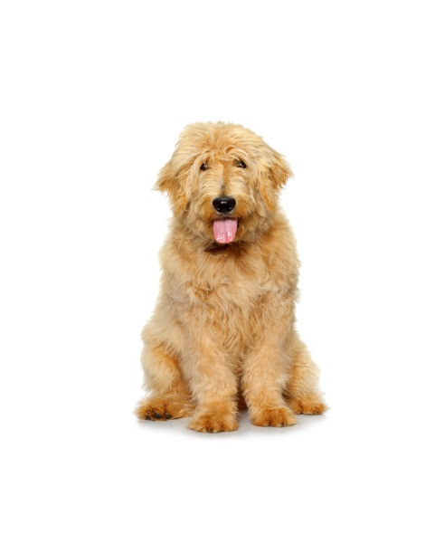

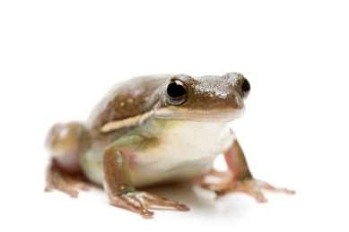
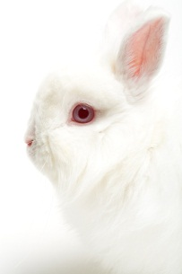

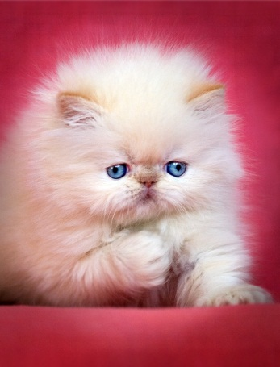
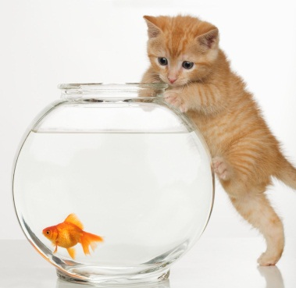
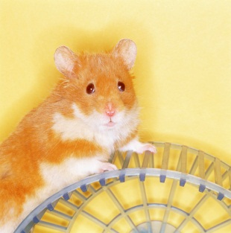
Nejčastěji chovaná drobná zvířata
Notes:
Tento list slouží jako přehled nejběžněji chovaných drobných domácích zvířat.

Slide 7
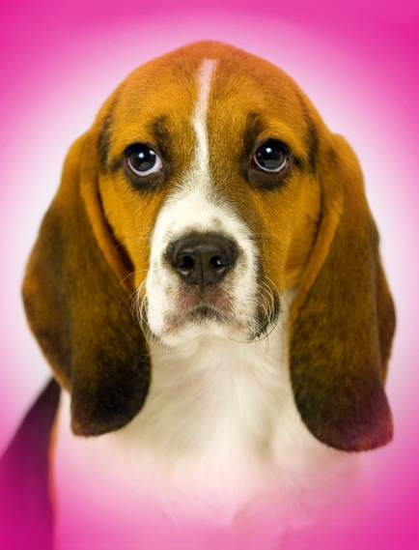
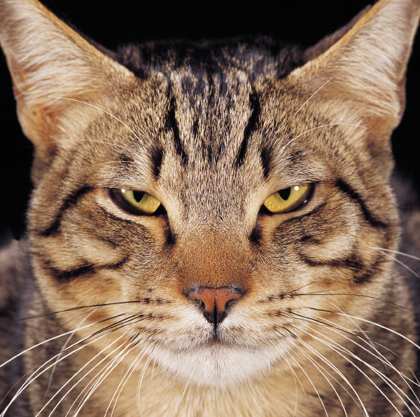
Nejoblíbenějším domácím zvířetem je pes a kočka. Dokážeš nakreslit všechny potřebné věci k tomu, abychom se o ně správně starali?
Notes:
Tento list může sloužit ke společné práci s učitelem nebo jako samostatný pracovní list.

Slide 8
Zdroje
http://microsoft.com

